Slide 1
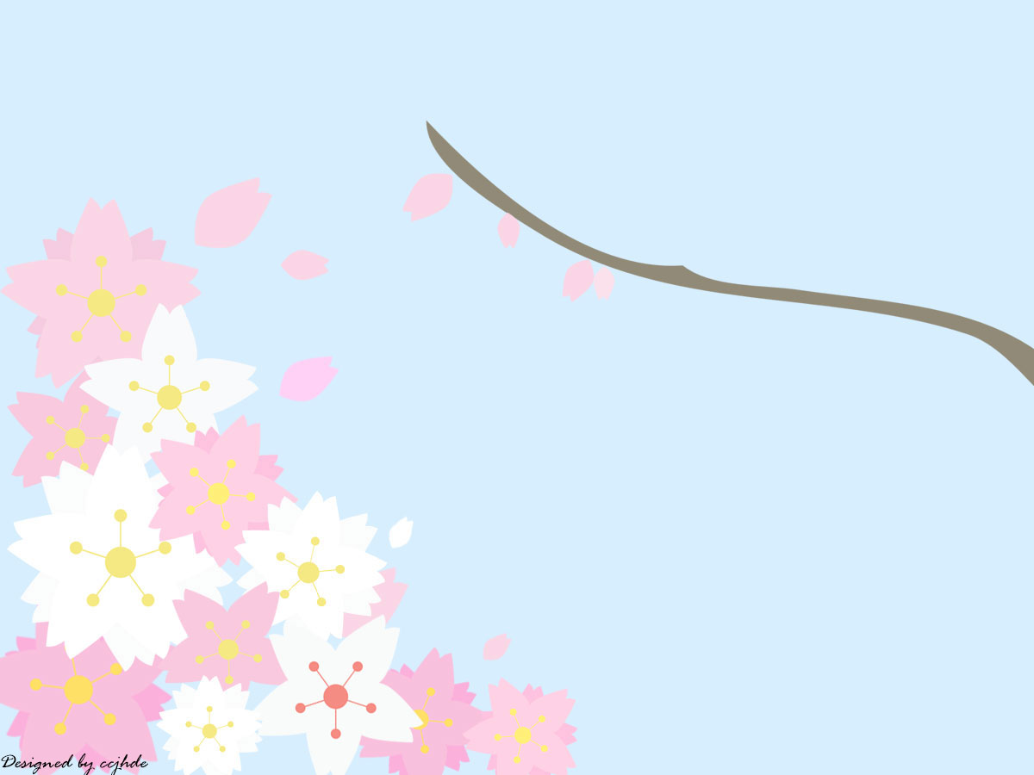
독도영토학 2조
일본이 독도영유권을 주장하는
일본의 논리는?
가혜원 권형준 김민수 김현정
사광진 이상민 장승화 장희영
편혜정 황은솔

Slide 2
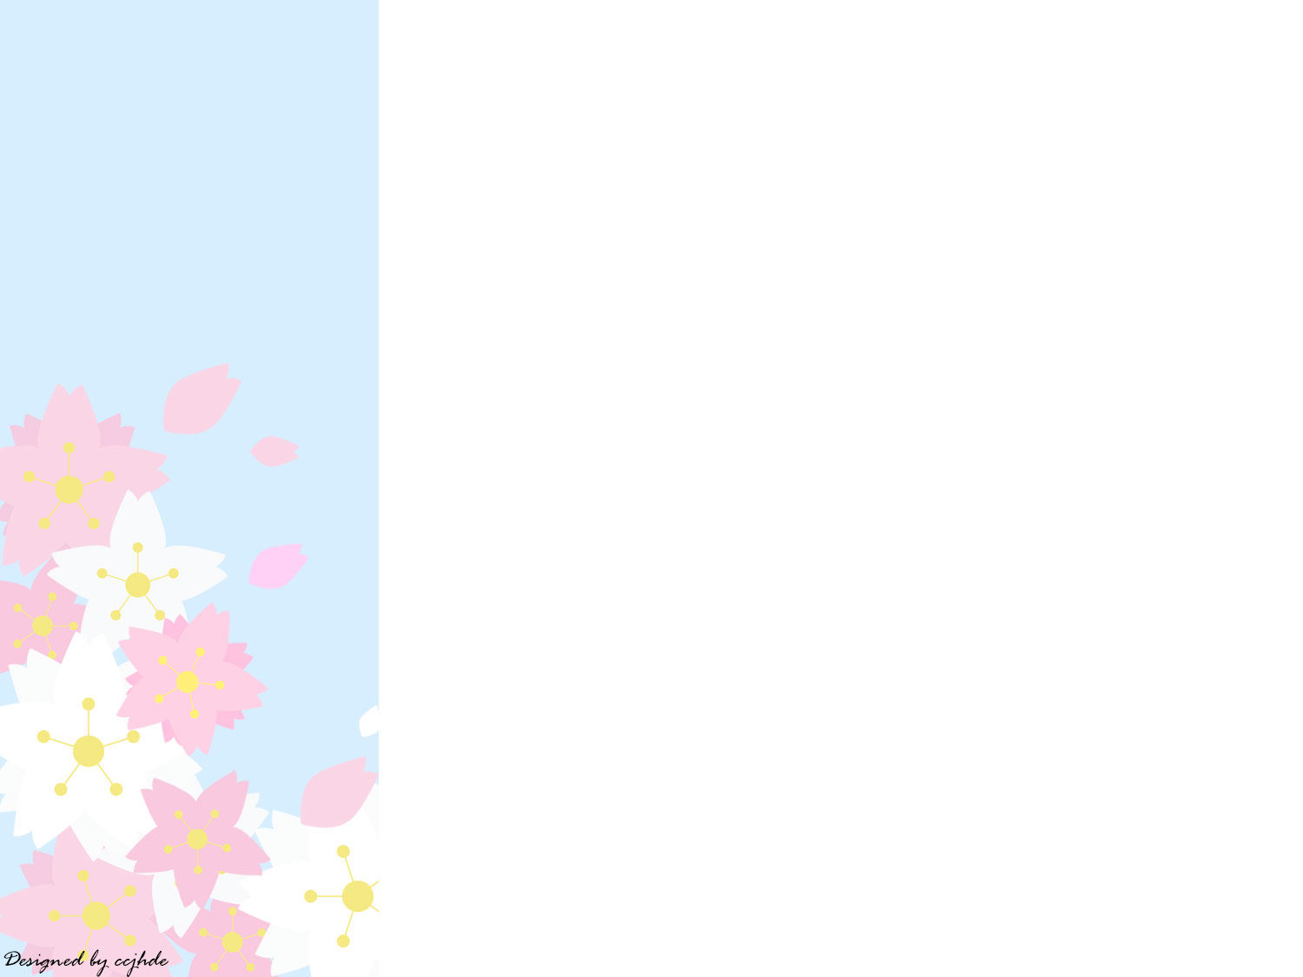






21500999 김현정
일본은 옛날부터 독도의 존재를
인식하고 있었다?
1. 서론
-독도에 대해
2. 본론
-독도영유권의 일본의 주장과 사실적 근거
-일본이 옛날부터 독도의 존재를 인식한 근거
3. 결론
-대응방안

Slide 3
1. 서론

Slide 4
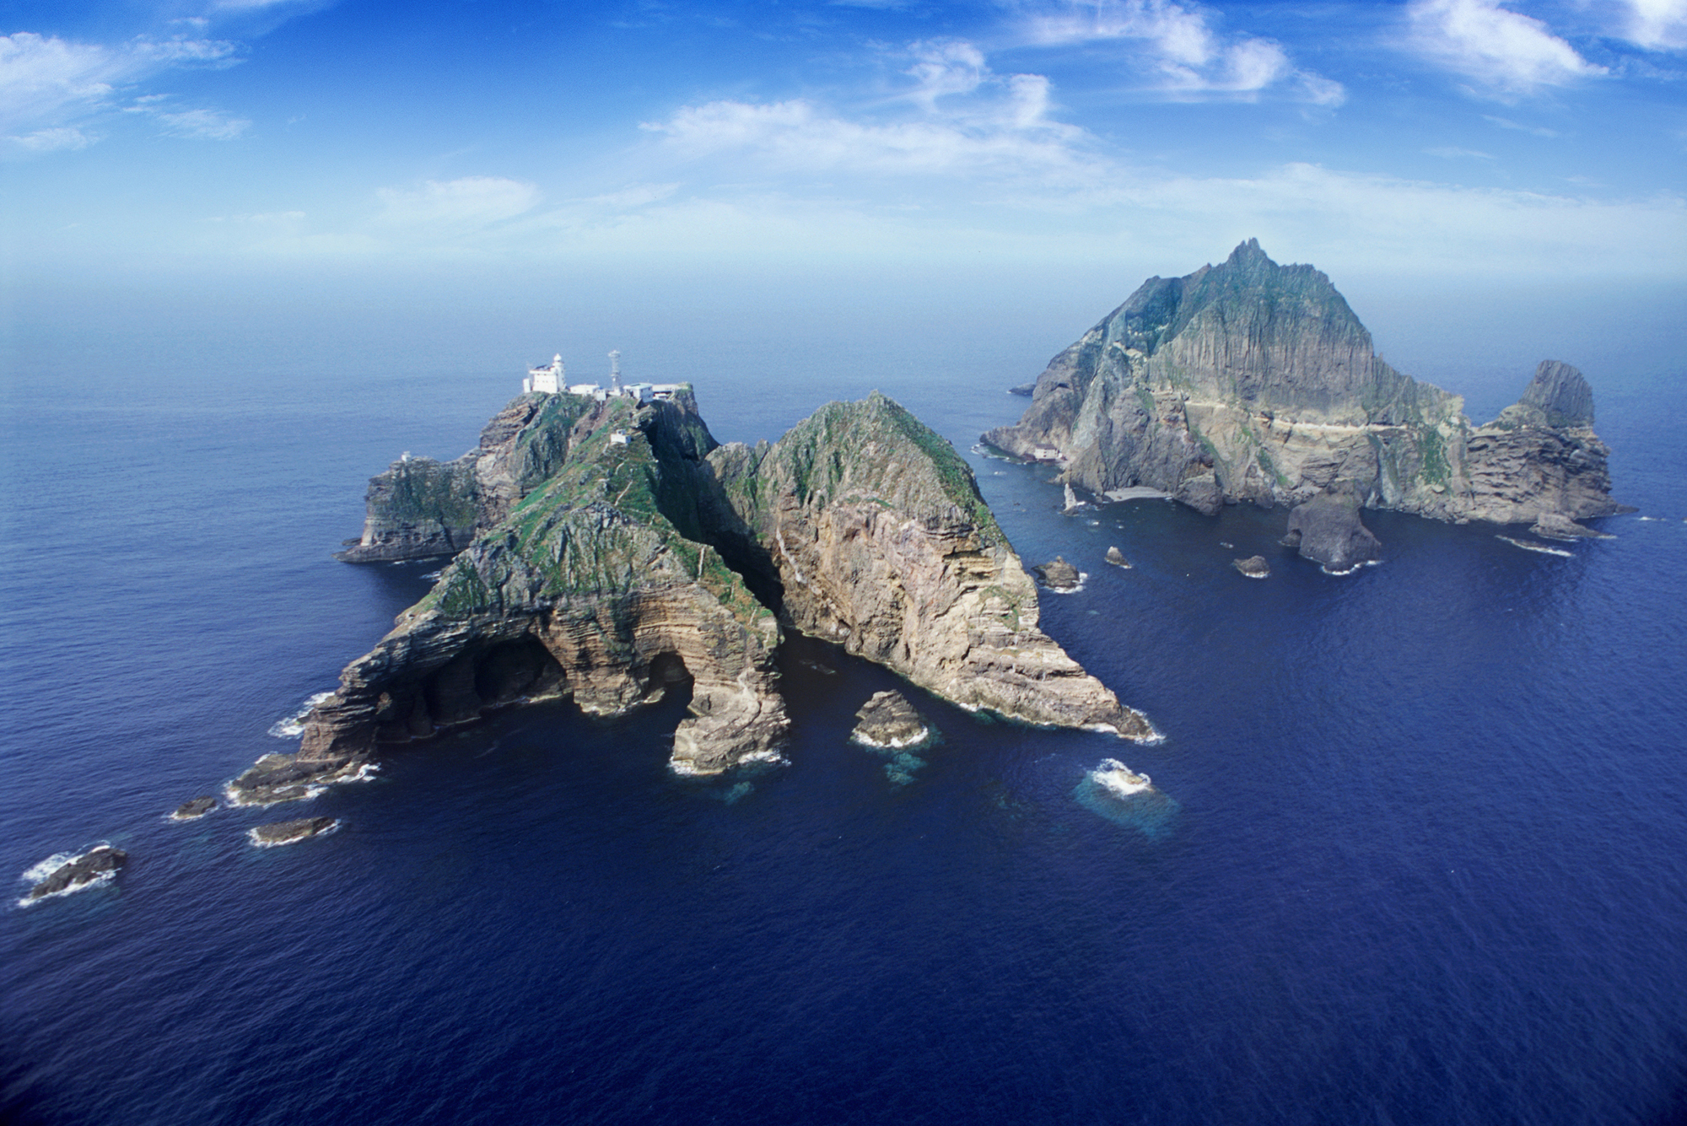
독도

Slide 5
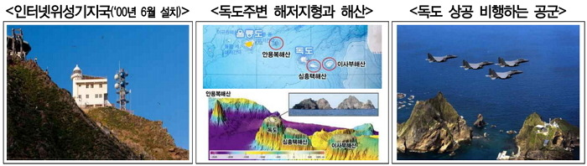
독도의 경제적 가치

Slide 6
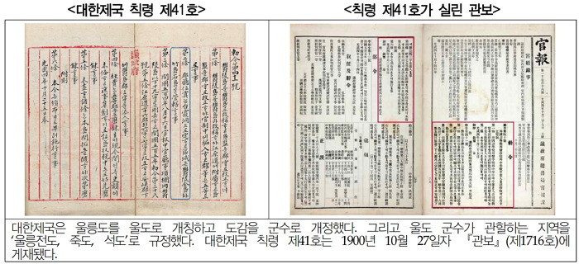
독도영유권의 역사적 배경

Slide 7
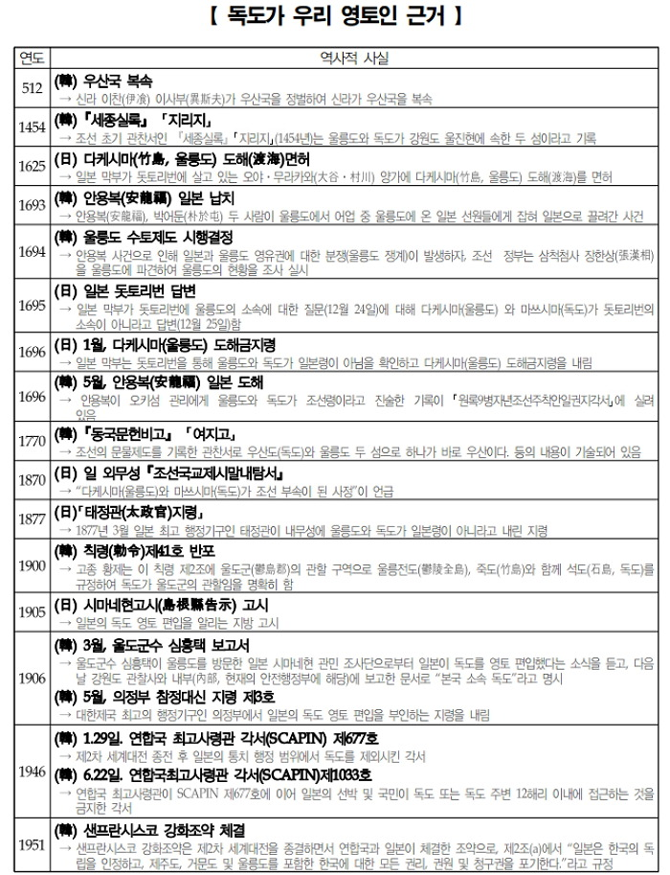

Slide 8
2. 본론

Slide 9
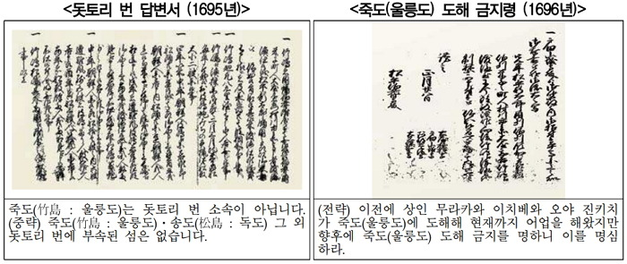
독도영유권의 일본의 주장과 사실적 근거 (1)

Slide 10
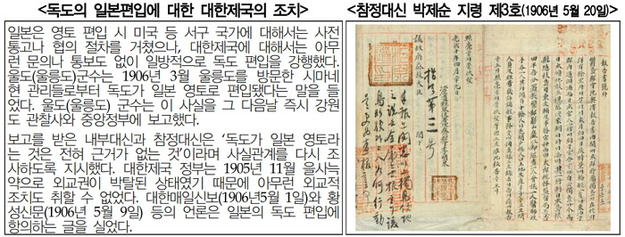
독도영유권의 일본의 주장과 사실적 근거 (2)

Slide 11
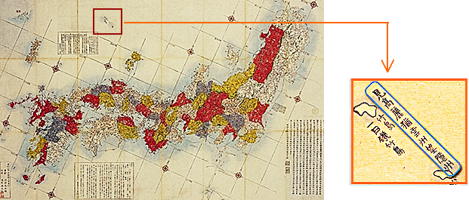
일본이 옛날부터 독도의 존재를 인식한 근거 (1)
개정일본여지노정전도는 원본에는 울릉도와 독도가 조선 본토와 함께 채색되지 않은 상태로 경위도선 밖에 그려져 있어서 일본 영역 밖의 섬으로 인식하고 있었음을 알 수 있습니다.
확대 된 부분에 ‘(다케시마)에서 고려(조선)을 바라보는 것은 온슈(雲州, 현재 시마네 현)에서 인슈(隱州, 현재 오키 섬)을 보는 것과 같다’라고 써 있습니다.
개정일본여지노정전도

Slide 12
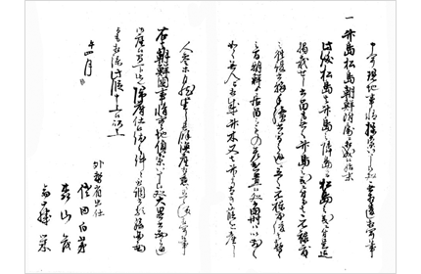
일본이 옛날부터 독도의 존재를 인식한 근거 (2)
조선국교제시말내탐서

Slide 13
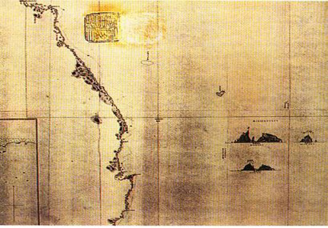
일본이 옛날부터 독도의 존재를 인식한 근거 (3)
조선동해안도

Slide 14
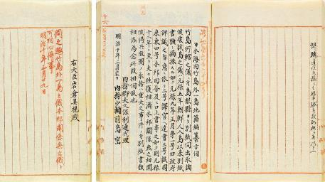
일본이 옛날부터 독도의 존재를 인식한 근거 (4)
1877년 일본 최고행정기관인 태정관은 17세기말 도쿠가와 막부가 내린 울릉도 도해 금지 조치를 토대로 “품의한 취지의 울릉도와 독도의 건에 대해 일본은 관계가 없다는 것을 명심하라”고 일본 내무성에 지시함으로써 독도가 일본의 영토가 아님을 공식적으로 인정하였습니다.
일본 태정관 지령 https://www.youtube.com/watch?v=qGr9Txr8zlI

Slide 15
3. 결론

Slide 16
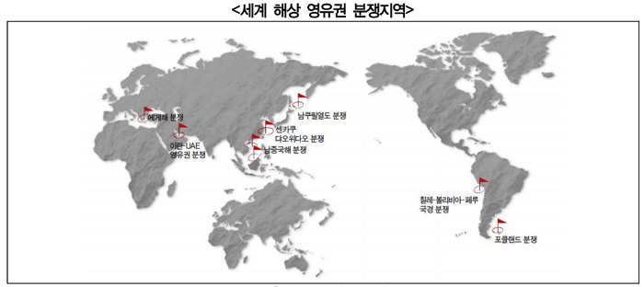
대응방안 (1)

Slide 17
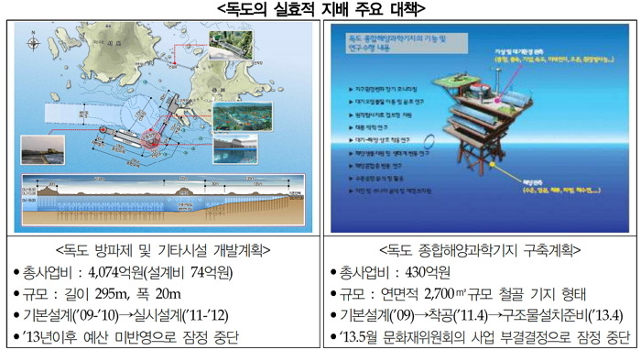
대응방안 (2)

Slide 18
21101149 권형준
한국이 옛날부터 독도를 인식하고 있었다는 근거는 없다.
1. 서론
-독도가 자신의 땅이라고 주장하는
일본의 주장
2. 본론
-일본 측이 주장하는 근거에 반박하며
3. 결론

Slide 19
1. 서론

Slide 20
1. 서론:독도가 자신의 땅이라고 주장하는 일본의 주장
① 오늘날 국제 사회에서 일본이 독도를 자신들의 땅이라고 말하는 이유에는 여러 가지가 있다.
② 한국이 옛날부터 독도를 인식하고 있었다는 근거는 없다.
③ 일본은 한국 측이 주장하는 우산도가 독도라는 것을 뒷받침하는 명확한 근거 가 없으며, 우산도는 울릉도의 다른 이름이거나 가상의 섬이라고 주장하고 있는 실태이다.

Slide 21
2. 본론

Slide 22
2. 본론:일본 측이 주장하는 근거에 반박하며
① 독도는 울릉도에서 시정이 좋은 날 육안으로도 바라볼 수 있다.
② 세종실록지리지, 신증동국여지승람, 동국문헌비고, 만기요람, 중보문헌비고 등 한국의 고문서 등에 인식하고 있다.
③ 고지도에서 울릉도와 독도를 그리고 있었다.

Slide 23
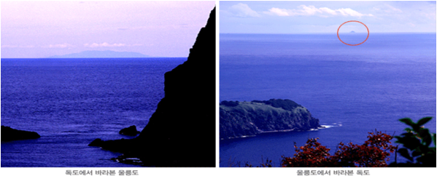
2. 본론:일본 측이 주장하는 근거에 반박하며
▲시정이 좋은 날 울릉도와 독도에서 서로의 존재를 인식할 수 있었음

Slide 24
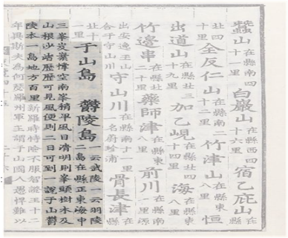
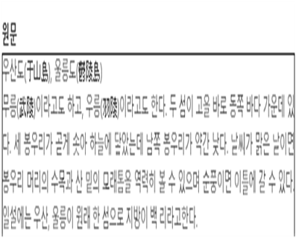
2. 본론:일본 측이 주장하는 근거에 반박하며
▲신증동국여지승람

Slide 25
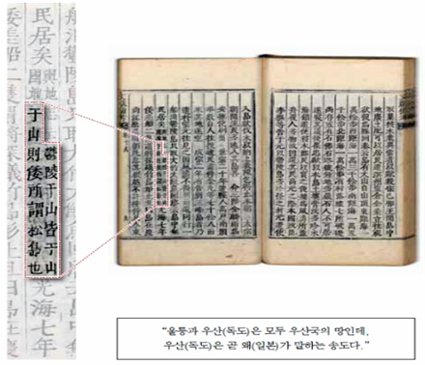
2. 본론:일본 측이 주장하는 근거에 반박하며
◀동국문헌비고

Slide 26
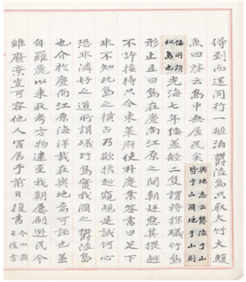
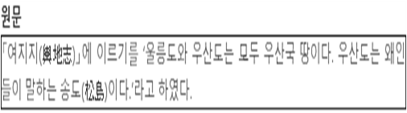
2. 본론:일본 측이 주장하는 근거에 반박하며
◀만기요람

Slide 27
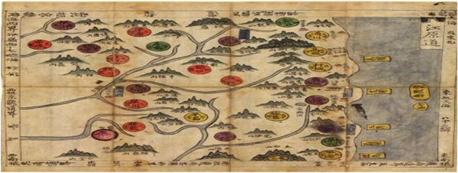
2. 본론:일본 측이 주장하는 근거에 반박하며
▲팔도 총도에 기록된 울릉도와 독도
조선후기 영조 46년(1770)에 제작된 이 지도는 실학자 위백규의 역사지리서인 ‘환영지’의 조선 8도 총도 상권으로 울릉도와 일본 사이 독도(우산도)가 울릉도보다 크고 가운데 그려져 사실상 독도(우산도)의 존재를 강조한 셈이다.

Slide 28
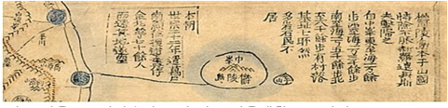
2. 본론:일본 측이 주장하는 근거에 반박하며
▲해좌전도의 일부분
19세기 중엽의 것으로 추정되는 작자 미상의 우리나라 전국지도로 이 지도의 특징은 울릉도 바로 옆에 우산도(于山島)가 그려져 있어서 독도문제에 대한 좋은 자료가 된다.

Slide 29
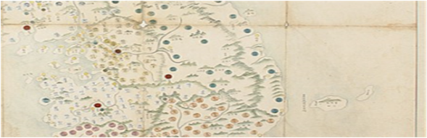
2. 본론:일본 측이 주장하는 근거에 반박하며
▲조선전도의 일부분
김대건 신부가 1845년 1~4월 부제로 서울에 머물면서 선교사를 위해 제작한 우리나라 행정지도. 동해의 울릉도 옆에 우산으로 표기된 독도가 있다.

Slide 30
3. 결론

Slide 31
3. 결론
지금까지 ‘한국이 옛날부터 독도를 인식하고 있었다는 근거가 없다.’에 대한 일본 측의 주장에 대한 반박에 대해서 알아봤다. 일본 측이 내세우고 있는 독도가 자신들의 땅이라는 조작된 증거들이 일본 외교 성 사이트에 각 나라별 언어로 번역되어 게시되고 있는 것을 자료를 조사하면서 보았다. 이에 대해 우리도 일본의 조작된 증거에 대한 확실한 반박 자료를 통하여 더 이상은 일본이 독도를 자신들의 땅이라고 우기는 일을 막아야 한다. 정부가 나서서 보다 강력하게 일본에 대항할 수도 있겠지만, 우리도 우리의 땅 독도가 어떠한 이유에서 우리 땅인지에 대해서 이해가 필요하고 독도가 대한민국의 영토임을 다른 사람에게 설명할 수 있을 때 우리의 땅 독도를 일본에게서 지킬 수 있을 것이다.

Slide 32
21501024 이상민
목차
1. 일본의 주장
2. 샌프란시스코 평화조약
3. 한국의 주장&당시의 지도

Slide 33
1. 일본의 주장

Slide 34
일본이 독도영유권을 주장하는 일본의 논리는?
샌프란시스코 평화조약 기초과정에서 한국은 일본이 포기해야 할 영토에 독도를 포함시킴.
하지만 미국은 독도가 일본의 관할 하에 있다고 해서 이 요구는 거절됨.

Slide 35
일본의 주장에 대한 근거
샌프란시스코 평화조약에 독도가 한국 땅이라는 명문 규정이 없다는 이유

Slide 36
2. 샌프란시스코
평화조약

Slide 37
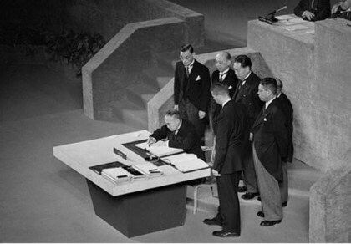
샌프란시스코 평화조약이란?

Slide 38
샌프란시스코 평화조약이란?
샌프란시스코 평화조약은 제2차 세계대전을 종식시키기 위해 일본과 연합국 48개국이 맺은 평화조약

Slide 39
샌프란시스코 평화조약의 한계
1. 가장 큰 피해를 입은 당사국인 대한민국, 북한, 대만, 중국의 참여가 배제
2. 미국과 영국의 의견이 일치하지 않아 대만과 중국은 모두 회의에 초청받지 못함
3. 소련은 참가했지만 조약에 서명하지는 않았다.

Slide 40
3. 한국의 주장

Slide 41
독도가 우리의 땅이라는 근거
샌프란시스코 평화조약 준비 과정에서 유일하게 작성된 지도가 발견되었는데, 여기에서 조약 당시 일본 영토에서 독도가 배제되어 있음을 확인할 수 있다.
이 지도의 발견으로 이 조약 어디에도 독도를 한국령으로 규정하고 있는 조항이 없다는 일본 측의 주장을 반박할 수 있게 되었다.

Slide 42
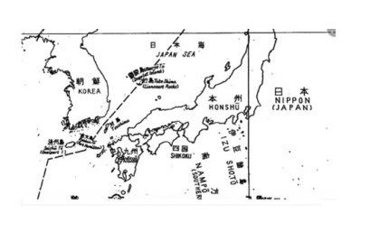
당시의 지도

Slide 43
21303361 사광진
우산도란?
1. 서론
-우산도&우산국
2. 본론
-일본의 주장
3. 결론
-다케시마(죽도)의 유래
-독도의 동도&독도의 서도

Slide 44
1. 서론

Slide 45
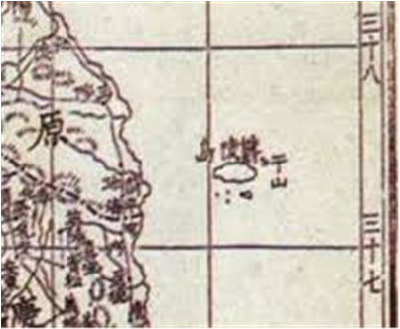
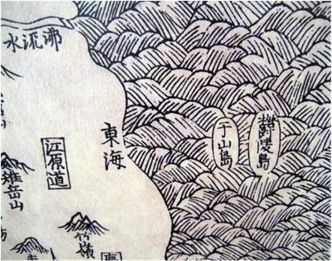
우산도(于山島)
우산도(于山島) : 동해에 있는 섬, 독도의 옛 이름.
우산도는 울릉도의 다른 이름이다.
우산도는 울릉도에서 동쪽으로 2km정도 떨어진 죽도를 가리키는 말이다.
우산도는 독도를 가리키는 말이다.

Slide 46
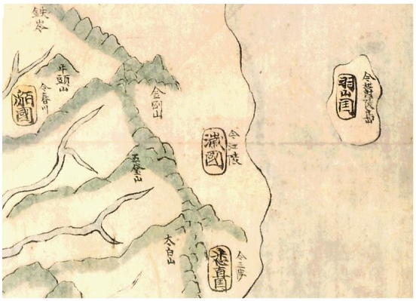
우산국(于山國)
우산국은 지금의 울릉도에 있었던 고대국가로
신라 지증왕13년(512년)에 신라로 복속되었다.

Slide 47
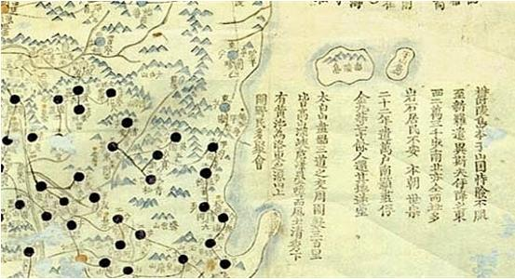
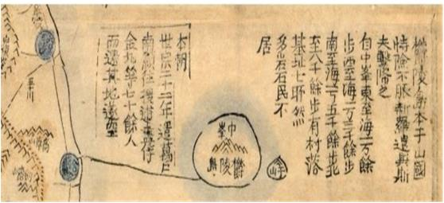
우산국이 기록된 지도
[ 팔도전도]
“울릉도는 본래
우산국(于山國)이다.
지리가 험함을 믿고
복종하지 아니하므로
신라가 이사부를 보내
공격하여 항복하게 하였다.”
지도에서 보는 바와 같이 우산국의
강역(疆域)은 큰 섬 울릉도와
작은 섬 우산도(독도)이다.
[ 해좌전도 ]

Slide 48
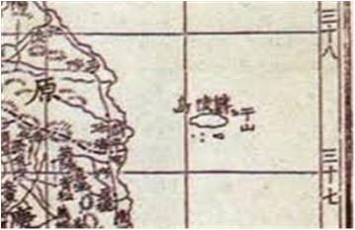
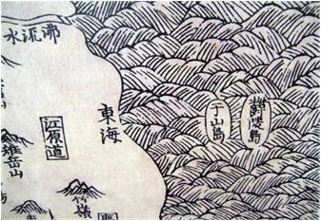
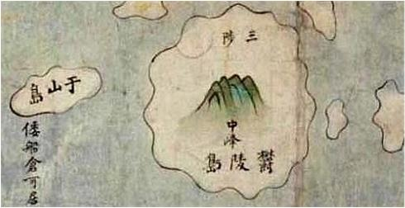
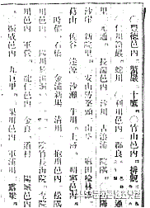
우산도는 독도가 아니다.

Slide 49
2. 본론

Slide 50

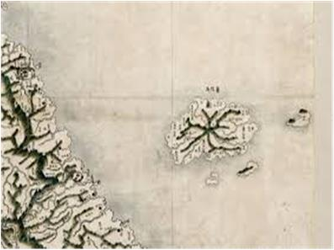
일본의 주장 (1)
한국측은 ‘동국문헌비고’’증보문헌비고’’만기요람’에 인용된
‘여지지’(1656년)을 근거로 ‘우산도는 일본이 말하는 마쓰시마
(현재 다케시마)’라고 주장하고 있습니다.
이에 대해‘여지지’의 원래 기술은 우산도와 울릉도는 동일의 섬이라고
하고 있으며 ‘동국문헌비고’등의 기술은 ‘여지지’에서 직접 정확하게
인용된 것이 아니라고 비판하는 연구도 있습니다.

Slide 51

일본의 주장 (2)
우산도의 기술이 부정확하다.
우산도의 조선 기술에는 그 섬에는 다수의 사람들이 살고 큰 대나무를 생산한다는 등 독도의 실상과 맞지 않는 바가 있으며 오히려 울릉도를 설명하는데 적합하다.

Slide 52
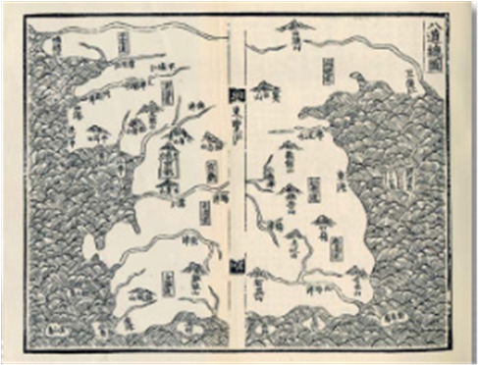
일본의 주장 (3)
이 지도에서의 '우산도' 는 울릉도와 거의 같은 크기로 그려졌으며 한반도와 울릉도 사이(울릉도의 서쪽)에 위치해 있는 등 전혀 실재하지 않는 섬이다.
[ 신증동국여지승람 ]

Slide 53
3. 결론

Slide 54
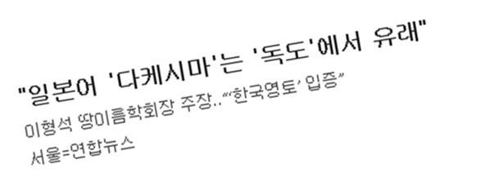
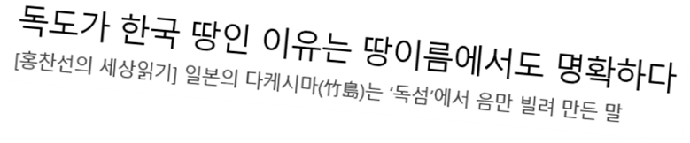
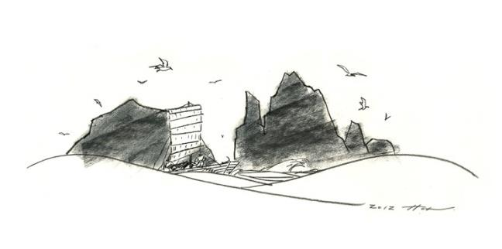
다케시마(죽도)의 유래

Slide 55
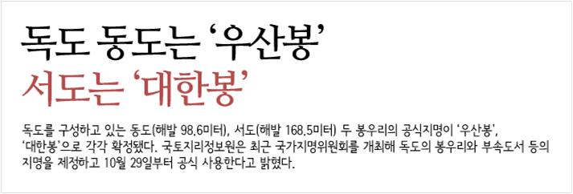
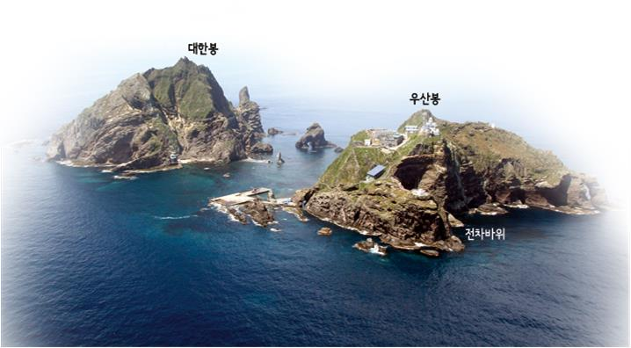

Slide 56
21504526 편혜정
문헌적 증거
1. 고지도
2. 여지노정전도
3. 팔도총도
4. 도해면허
5. 울릉도 도항 금지
6. 샌프란시스코 평화조약
7. 동영상

Slide 57
1.고지도
오키시청기
대동여지도
대한기기
지도

Slide 58
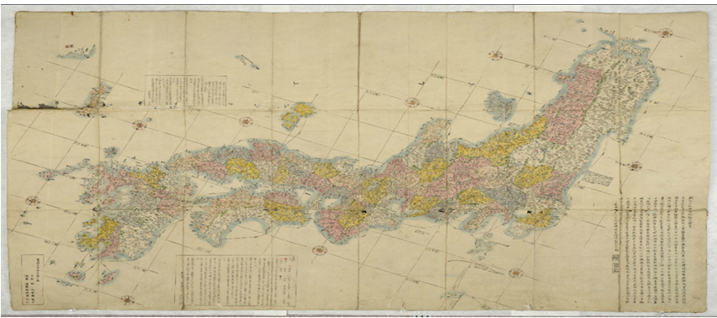
2. 개정일본여지노정전도
다케시마와 울릉도의 명칭에 대해서는 유럽의 탐험가등에 의한 울릉도 측위의 잘못으로 일시적인 혼란이 있었으나
일본이 다케시마와 마쓰시마의 존재를 옛날부터 인지하고 있었던 것은 각종 지도와 문헌으로도 확인가능

Slide 59
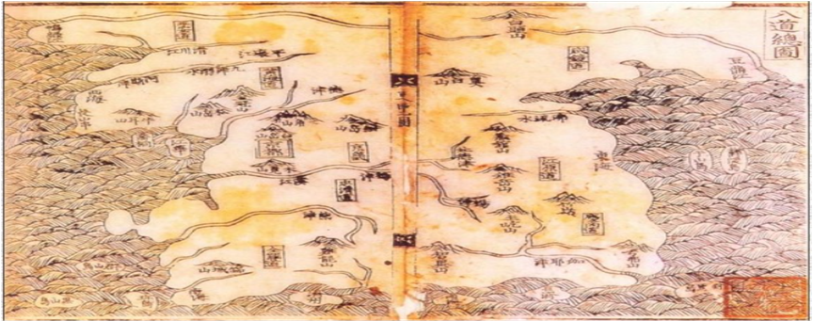
3. 신증동국여지승람팔도총도
한국측은 여러 고문헌의 기술을 근거로 울릉도와 우산도라는 2개의 섬을 예로부터 인지하고 있었으면 그 우산도가 바로 오늘날의 다케시마라고 주장하고있다.

Slide 60
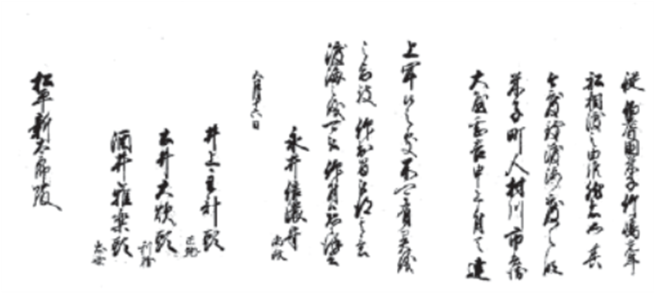
4. 도해면허
한국측은 여러 고문헌의 기술을 근거로 울릉도와 우산도라는 2개의 섬을 예로부터 인지하고 있었으면 그 우산도가 바로 오늘날의 다케시마라고 주장하고있다.

Slide 61
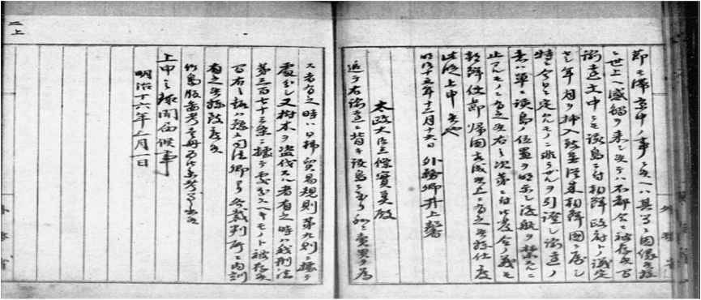
5. 울릉도 도항 금지 문서
1692년 울릉도에 향한 무라카와가가 다수의 조선인들이 울릉도에서 어류채취에 종사하고 있는 광경 조우, 이듬해 봄 오야가가 다수의 조선인과 조우하며, 안용복, 박어둔의 2명을 일본에 데리고 돌아감. 이때 조선왕조는 국민들의 도항을 금함

Slide 62
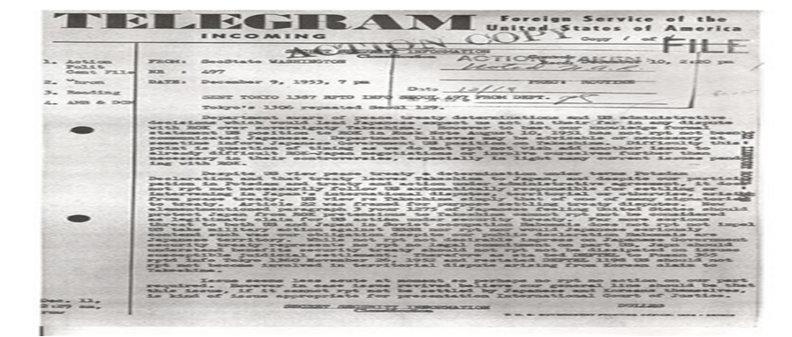
6. 샌프란시스코 평화조약 기초과정
샌프란시스코 평화조약 기초과정에서 한국은 일본이 포기해야 할 영토에 다케시마를 포함시키도록 요구했지만,
미국은 다케시마가 일본의 관할하에 있다고 해서 이 요구를 거부함

Slide 63
7. 동영상
https://www.youtube.com/watch?v=YtR8vlf2Bw0

Slide 64
21303057 장희영
안용복 그는 누구인가?
1. 안용복 대해
2. 안용복 1차&2차 도일
3. 안용복의 관한 자료

Slide 65
1. 안용복에 대해

Slide 66
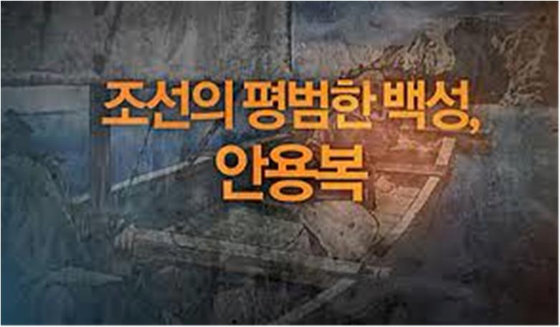

Slide 67
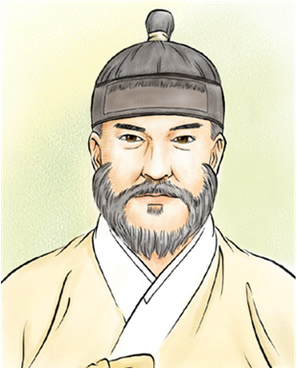
생몰년 미상
조선 후기의 어부
조선시대 민간외교관
한자보다 일본어 능숙
뜨거운 애국심
안용복(安龍福)

Slide 68
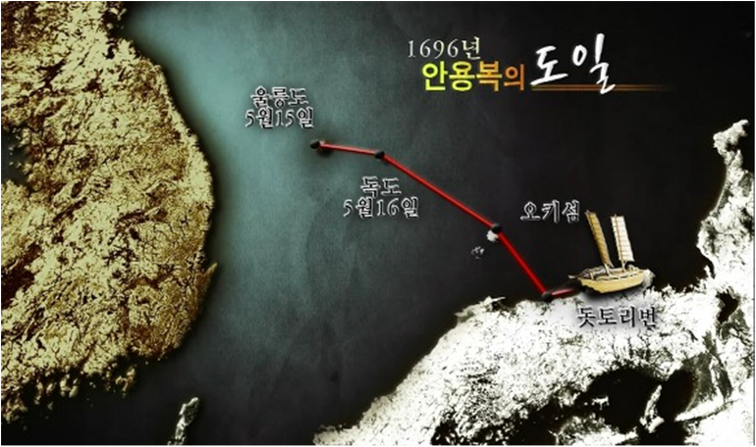

Slide 69
2. 안용복 1차&2차
도일

Slide 70
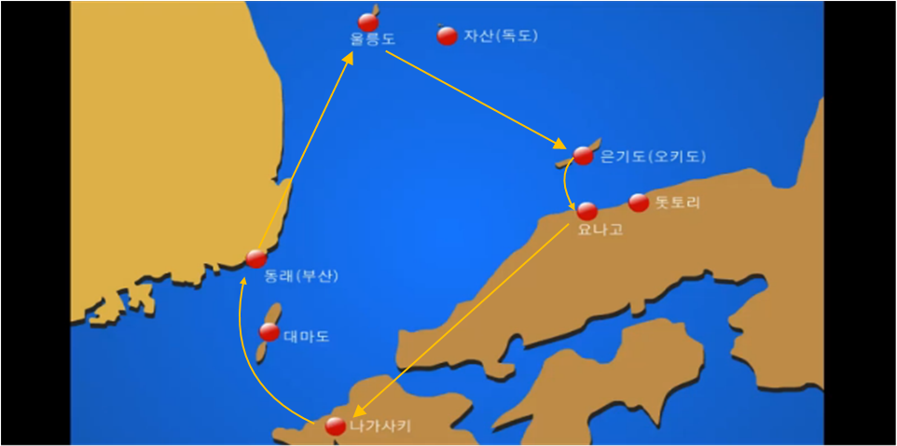
안용복의 1차 도일

Slide 71

안용복의 2차 도일

Slide 72

안용복의 2차 도일

Slide 73
3. 안용복의 관한 자료

Slide 74




안용복의 진술내용은
신빙성이 없다.
안용복이 1693년도와 1696년도에
도일했다는 기록은 있지만,
한국측이 주장하는 서약을
안용복에게 전달했다는 기록은 없다.
1696년도 안용복이 울릉도에
다수의 일본인이 있었다고 하지만,
막부가 울릉도로의 도항을 금지하여
일본인들은 도항을 하지 않고 있었다.
한국이 자국 주장의 근거로 인용하는
안용복의 진술내용은 자신의 불법
도일에 대한 취조 시에 행한 것으로
사실과 부합하지 않는 것이 많고,
일본의 기록에 없는 것도 있다.

Slide 75



안용복의 활동이 당시에 끼친 영향

Slide 76



안용복 기념관&충혼탑

Slide 77



안용복 동상&독도의 안용복 길

Slide 78
21303552 황은솔
무주지선점론에 관해
1. 무주지선점론이란?
2. 선점을 위한 조건
3. 현존하는 무주지
4. 무주지선점론에 대한 일본정부의 주장
5. 모순론
6. 양립론

Slide 79
1. 무주지선점론
무주지 선점론 이란?
- 어느 국가에도 하지 않는 ’주지(terra nullius)’에 관하여 개인 아닌 국가가 영토취득 의사를 가지고 이를 실효적으로 지배함으로써 인정되는 영토취득의 방법

Slide 80
2. 선점을 하기 위해서는?
선점을 위한 조건
국가의 영유의사와 실효적 지배
실효적 점유
즉 대상이 무주지 이어야 하고 실효적 지배가 있어야 함

Slide 81

3. 현존하는 무주지
비르 타월

Slide 82


크로아티아 – 세르비아 국경지대

Slide 83

남극 일부 지역

Slide 84
4. 무주지선점론에 대한 일본정부의 주장
1954년 2월 10일자 “일본측 각서” 中
- 일본정부는 독도를 선점에 의하여 그 영유권을 취득한 것이라고 주장하면서 선점의 요건의 하나인
“영토취득을 위한 국가의 의사”가 표시되었다고 주장

Slide 85
그러나
:영역취득권원으로서의 선점의 대상이 되는것은
‘무주지’에 한한다.
따라서
: 1905년 일본이 독도의 편입조치를 취하기 이전에 독도가 일본의 영토였다고 하면 일본의 편입조치에 대해서는 선점으로서의 법적 성질을 인정할 수 없다는 문제가 발생한다.
※ ‘양립론’, ‘모순론’의 발생

Slide 86
5. 모순론
마츠쿠마 키요시(松隈清)의 논문 中
- 논문 中 : 독도의 영토편입의 의사를 새삼스럽게 도근현 고시로써 공시하였다는 것은 일본 정부 자신이 당시 독도를 ‘무주의 토지’라고 인정하고 있었던 증거일 것이다.

Slide 87
6. 양립론
일본이 독도에 관한 영역권원을 국제법상 확고한 것으로 만들기 위해 추가적인 조치를 취하는 것은 논리적으로 가능한 일이다.
그러나
- 독도가 완전한 의미에서 일본으이 고유영토였다고 한다면 굳이 선점이라는 조치를 따로 취하여 영역권원을 대체하거나 강화할 필요가 없다.

Slide 88
21033628 장승화
시마네현고시 제40호
1. 시마네현고시 제40호
2. 다케시마
3. 무주지선점론
4. 제국주의의 확장
5. 사진자료

Slide 89
1. 시마네현고시 제40호 (1)
1904년 러일전쟁이 발발한 후 일본은 러시아함대를 감시하기 위해서 울릉도와 독도에 일본 본토와 연결된 전선망을 설치하는 동시에 망루를 세웠다.
일본군부는 원활한 전쟁수행을 위해서 독도를 일본의 영토로 편입시킬 것을 주장하였고, 일본 정부에서는 1905년 1월 28일 각의결정 후, 같은 해 2월 22일 ‘시마네현(島根縣) 고시 40호’를 통해 독도를 일방적으로 일본영토에 편입시켰다.
위 고시 40호의 내용은 다음과 같다."북위 37도 9분 30초 동경 131도 55분. 오끼도와의 거리는 서북 85리에 달하는 도서를 죽도(竹島-다께시마)라 칭하고, 지금부터 본현 소속 오끼도사(隱崎島司)의 소관으로 정한다."
이 불법 편입사실은 러일전쟁이 끝나고, 일본의 통감정치가 확립된 후인 1906년 음력 3월 5일에야 대한제국에 알려졌다.
이 고시는 현재 일본에 의해 독도의 편입이 ‘무주지선점론(無主地先占論)’에 입각하여, 국제법적으로 정당한 영토편입이라는 중요한 증거로 제시되고 있다.

Slide 90
1. 시마네현고시 제40호 (2)
즉, "독도는 1905년 당시 주인없는 땅(無主地)이었으므로 일본이 [무주지(無主地)를 선점(先占)할 경우 영토획득으로 인정받을 수 있다]는 국제법상 요건을 충족시켜 시마네현(도근현)에 편입시킨 합법적인 일본의 영토"라는 것이다. 독도가 강제편입되어 있었던 시마네현에는 지금도 "다케시마(竹島)를 회복하자"는 내용의 입간판이 곳곳에 세워져 있다.
그러나 다음과 같은 이유로 이 고시는 법적효력이 전혀 없는 것이며, 그 자체가 고시로 존재하지 않은 회람(回覽)에 불과한 것이었다.
첫째, 독도는 당시 주인없는 땅(無主地)이 아니었다.
독도는 1900년 대한제국 칙령 41호로 울릉도에 군수를 파견할 때, 이미 그 관할 구역(石島:당시에 널리 불려지던 ‘돌섬’의 한자식 표기)으로 명시되어 있었다.

Slide 91
1. 시마네현고시 제40호 (3)
또한 일본 군부가 독도에 대한 불법 영토편입을 추진하면서 표면에 내세운 일본 어업가 中井養三郞의 ‘리앙꼬島領土編入 貸下願’은 원래 중정양삼랑이 독도근해의 독점어업권을 대한제국으로부터 빌리기 위해서 일본정부에 도움을 요청한 것인데, 당시 농상무성 수산국장과 해군성 수로부장의 공작에 의해서 대하원(貸下願)에 ‘리앙꼬島 영토편입’이 추가되어, 대한제국정부가 아니라 일본정부에 청원된 것이다.
더구나 당시 일본 내무성은 러일전쟁이 종결되기 전에 독도를 편입시키는 것은, ‘한국정부의 저항’으로 쉽지 않을 것이며, 열강에게 ‘일본이 한국병탄의 야심이 있지 않은가’ 하는 의심을 갖게 할 위험이 있다고 영토편입을 반대하였다.
즉, 당시 영토편입 당사자인 일본은 독도가 대한제국의 영토였다는 것을 분명히 알고 있었던 것으로, 독도의 영토편입은 국제법상으로 불법적인 것이었다.

Slide 92
1. 시마네현고시 제40호 (4)
둘째, 선점(先占)의 경우, 무주지역을 자국의 영역에 편입한다는 사실을 국내외에 공표하게 되어있는데, 일본은 그러한 절차를 편법으로 처리하였을 뿐 아니라, 편입사실을 철저히 비밀에 붙였다.
일본은 다른 도서(島嶼)의 경우 자국의 영토로 편입할 때 각의(閣議)를 거쳐 해당 관공서와 신문에 고시해온 관행(慣行)과 달리 유독 독도의 경우 소위 [시마네현고시 40호]는 당시 일본의 104개 신문 중 어디에도 고시되지 않았다. 또한 일본의 관보(官報)에 조차도 1905년 6월 5일에 이르러서야 비로소 고시에 명시된 ‘다케시마(竹島)’라는 이름을 사용하기 시작하였다.
한편, 현재 이 고시의 원본은 유일하게 시마네현청에 단 1장 보관되어 있는데, 이 문건은 1905년 2월 22일 당시 시마네현에서 발간됐던 [시마네현령(島根縣令)]이나 [시마네현훈령(島根縣訓令)] 어디에도 수록돼 있지 않다. 더구나 이 문건에는 회람(回覽)이라는 주인(朱印)이 선명하게 찍혀 있다.

Slide 93
1. 시마네현고시 제40호 (5)
이로써 일본이 내세우는 [시마네현고시 40호]는 일반에게 널리 알려진 고시가 아니라 관계자 몇몇이 돌려본 ‘회람(回覽)’에 불과하였다는 것을 알 수 있다.
위와 같은 사실을 통해 일본의 합법성 주장과는 달리 당시 독도 영토편입이라는 것은 극비리에 진행되어야 했던 명백한 침탈이었다는 것을 알 수 있다.
독도는 러일전쟁 중, 일본 제국주의의 확장과정에서 불법 침탈되었으며, 독도의 침탈은 한반도 침탈의 시작이었다. 일본의 억지와는 반대로 [시마네현 고시 40호]는 오히려 역사의 진실을 밝혀 주는 자료가 될 뿐이다.

Slide 94

독도를 일본에서는 다케시마(竹島, 죽도)라고 부른다. 독도에는 대나무가 자라고 있지 않는데 말이다.
다만 어원적으로 따져보면 돌섬이라는 뜻의 독섬의 ‘독’의 소리를 따서, 돌과 바위를 뜻하는 악(岳)의 일본어 발음인 다케(Take)에다 섬이라는 도(島, 시마)를 붙여 다케시마, 즉 악도(岳島)의 의미를 가졌지만 음이 같은 다케시마(竹島)로 바꾼 것 아닌가 추정할 수 있다.

Slide 95
3. 무주지 선점론
"독도는 1905년 당시 주인 없는 땅(無主地)이었으므로 일본이 [무주지(無主地)를 선점(先占)할 경우 영토획득으로 인정받을 수 있다]는 국제법상 요건을 충족시켜 시마네현(도근현)에 편입시킨 합법적인 일본의 영토"라는 것이다.
독도가 강제 편입되어 있었던 시마네현에는 지금도 "다케시마(竹島)를 회복하자"는 내용의 입간판이 곳곳에 세워져 있다.

Slide 96
4. 제국주의의 확장
19세기 후반에 서양 열강은 월등한 군사력과 경제력을 앞세워 식민지를 건설하기 위한 적극적인 대외 팽창을 시도하였는데, 이를 제국주의라고 부른다. 19세기 말 일본은 동아시아에 대한 제국주의적 침략을 수행하는 주역으로 등장하였다. 메이지 정부는 내부의 혼란을 무마하고 일본이 마주친 국내외적 모순을 해결하기위해 대외 침략의 길을 모색하였다.
대륙침략: 조선과 강화도 조약 체결→ 청·일 전쟁승리→ 랴오둥 반도와 타이완등 할양 받음.
배경) 1870년대를 전후하여 일본의 일부 정치인들을 중심으로 조선을 정벌하자는 정한론이 일어났다. 내정개혁을 우선시한 세력의 반대로 실행되지 않았으나, 그들 역시 정한론 자체를 반대하지는 않았다. 정한론이 중단된지 얼마 지나지 않아 메이지 정부 내의 집권 세력들도 대외 팽창 정책을 추진하였다. 러일전쟁중 독도를 시마네현에 무단으로 편입시키면서 본격적인 제국주의 시작이 되었다.

Slide 97
5. 사진자료 (1)
1. 무인도 소속에 관한 건」- 독도를 불법으로 편입하기 위해 내무대신이
내각총리대신에게 보낸 비밀문서

Slide 98

5. 사진자료 (2)
2. 내각회의 결정문 - 1905년 1월 28일 내각회의에서 독도를 무주지로
가정하여 강제 편입 결정이 이루어졌다.

Slide 99

5. 사진자료 (3)
3. 시마네현고시 제40호

Slide 100
21033602 김민수
시마네현고시 제40호
1. 일본의 주장
2. 근거

Slide 101








1. 일본의 주장

Slide 102

2. 근거 (1)
도해면허
도꾸가와 막부 는 1618년에 오오다니와 무라가와 두개 가문에 죽도에서 전복과 강치를 잡고 박달나무와 대나무 등의 삼림을 벌채할 수 있도록 도해 면허를 발부하였으며, 1661년에는 송도에 대한 도해 면허 까지 발부 하였다.
이러한 도해 면허는 죽도(울릉도)와 송도(독도)의 점유권을 일본의 도쿠카와 막부가 가졌던 것을 나타낸다.

Slide 103

2. 근거 (2)
은주시청합기
본 이즈모 지방의 관료인 사이또호센이 번주 의 명에 의해 편찬 한 풍토기로 “북서쪽으로 이틀 낮과 하루 밤을 간 곳에 송도(독도)가 있고, 이곳에서 다시 1일 낮을 가면 죽도(울릉도)가 있는데 이 두 섬은 사람이 살지 않는 곳이며, 이 섬에서 고려를 바라보는 것이 일본의 이즈모 지방에서 온슈(은기도)를 바라보는 것과 같다.
그런즉 일본의 서북 경계지는 이 주를 한계로 한다.”라는 기록을 남긴 일본의 최초의 고문헌이다.

Slide 104
2. 근거 (3)
죽도도설
기따구미니찌앙이 인슈 지방의 사람들로부터 전해지는 말을 기록한 것으로 “은기국 송도의 서쪽 섬으로부터 바닷길로 40리 정도 떨어진 북쪽에섬이 한 개 있는데 죽도라고 한다.”라는 기록과 함께 울릉도의 지형과물산을 상세히 기재하고 있다.
이 책의 ‘은기국 송도’라는 구절이 일본인들이 독도의 영유권을 주장하는 근거로 사용되고 있다.

Slide 105

2. 근거 (4)
장생죽도기
야마에다까도오가 지은 책인데 조선의 숙종 년간에 울릉도를 도해한 어부들로부터 들은 이야기를 기록한 것으로
“오끼도오고로부터 송도는 서쪽으로 바다멀리 떨어져 있는데 동쪽에서 불어오는 바람을 타고 2박 3일 가야 되며,
도법 36정 1리로서 해상의 행정은 170리 정도로 생각된다.
산이 험저한 형태를 띠었다하며 토지의 리수 는 5리 3리에 지나지 않는다 한다….”의 기록이 있다.

Slide 106
2. 근거 (5)
야우에몽 사형 판결
독도를 최우단 으로 도해하도록 허가를 받은 야우에몽이 울릉도까지 몰래 도항하여 밀무역을 하였다는 죄로 사형을 당했다는 것으로 <죽도도설>의 「은기국 송도」기록과 함께 일본인들이 당시 독도를 일본의 영토로 인식하고 있었다는 역사적 증거 자료로 많이 제시되고 있다.

Slide 107

2. 근거 (6)
송도개척지의
일본의 나가사키와 러시아의 블라디보스톡을 왕복하면서 무역 업무를 하던 부또오 헤이가꾸가 울릉도가 아닌 새로운 송도라는 섬을 발견하였다면서 “이 송도와 죽도는 공히 일본과 조선 사이에 있는데 죽도는 조선에 가깝고 송도는 일본에 가깝다….”
운운하고 이 섬의 자연 자원이 풍부하기 때문에 벌목과 채광 등의 개척을 하겠다는 신청서를 제출하게 된다.

Slide 108

2. 근거 (7)
시네마현 고시 제 40호
본 어부인 나까이요 오사브로가 독도를 일본의 영토로 편입한 후, 일본인에게 대여하여 물개 사냥을 할 수 있도록 하여 달라는 청원을 제출하게 되자 각료회의에서 죽도를 편입한다는 의결(1905.1.28)을 한 후 내무대신 훈령(2.15)으로 시마네현에 지시하여 고시 제40호로 독도를 시마네 현에 편입하게 한다.
일본학자들은 당시 조선인들이 독도에 대한 영유권 인식이 있었다면 당연히 이에 항의를 제기했을 텐데 항의를 하지 않은 것으로 보아 영유권 인식이 없었던 것이라고 주장한다.

Slide 109

2. 근거
샌프란시스코 강화조약이란 ?
샌프란시스코 평화조약(대일강화조약)은 제2차 세계대전을 종식시키기 위해 일본과 연합국 48개국이 맺은 평화조약이다.
1951년 9월8일 미국 샌프란시스코에서 조인되었고 1952년 4월 28일 발효됐다. 이 조약은 한반도의 독립을 승인하고 대만과 사할린 남부 등에 대한 일본의 모든 권리와 청구권을 포기한다는 내용이다.

Slide 110

2. 근거 (8)
샌프란시스코 강화조약
”(a) 일본은 , 조선의 독립을 승인해 , 제주섬 , 거문도 및 울능도를 포함한 조선에 대한 모든 권리 , 권원 및 청구권을 방폐한다. ”
라고 기재되어 있어 Dagelet = 울능도 , Hamilton = 거문도 , Quelpart = 제주섬 , 이지만 , 타케시마에 대해서는 모두 언급 되지 않았다.

Slide 111
21504513 가혜원
이승만 라인
1. 이승만 라인
2. 평화선
3. 맥아더 라인
4. 일본의 주장

Slide 112

1. 이승만 라인이란?
1952년 '대한민국 인접해양에 대한 대통령선언‘ 으로 정부가 일방적으로 설정한 수역이며 일명 「평화선」으로 불린다.

Slide 113


Slide 114

2. 평화선

Slide 115
동해를 동.서로 나누는 선을 그어 한국 측 해역에 일본 어선이 출입하지 못하도록 했다.
평화선은 한반도 주변수역 50-100해리 범위로 그곳에 포함된 광물과 수산자원을 보존하겠다는 선언이다.
어업자원 및 대륙붕 자원의 보호가 시급하다.
한일간의 어업상의 격차가 심하다.

Slide 116

3. 맥아더 라인
1945년 9월 미국 극동군 사령관 D.맥아더가 일본 주변에 선포한 해역선

Slide 117

‘일본의 어업 및 포경업에인가 된 구역에 관한 각서’에 의해 정해진 일본 어선의 활동 가능 영역이다.
이 선부터 근해어업은 일체 금지되었으며,
이 선은 1946년 6월과 1949년 9월 두 차례에 걸쳐 확대되었다.

Slide 118

4. 일본의 주장
1951년 1월, 이승만 라인을 선포 했는데 이 때는 일본이 연합군 통치하에 있을 때이기 때문에 불합리하고 이점을 미국, 영국, 중국도 지적하였다.
따라서 국제법상 한국의 독도 점유는 불법이며, 일본의 교유영토이다.

Slide 119

미국은 이승만 라인에 대하여 공해의 자유를 침해한 명백한 불법이라고 못을 박고 있었다.
그리고 한국해군 사용에 대해서도 유엔군지휘권을 위반하는 행위라고 서한을 보냈다고 한다.

Slide 120


